Slide 1
Parking helper
경기도 주차장 찾기 서비스
2020182028 이규원
2020180044 현대윤

Slide 2
프로그램 소개
PARKING HELPER
지역내 주차장 정보 조회 API으로, 경기도 내의 주차장 정보를 조회할 수 있도록 도와주는 프로그램입니다.

Slide 3
구현 기능
 | 계획
5월 3주차 | - OpenAPI파싱 - tkinterGUI구현
5월 4주차 | - 주차장 위치 지도 서비스 구현 - 지역 내 주차장 위치 검색
5월 5주차 | - 지역별 주차장 개수 그래프 - 해당 이메일로 상세정보를 전송 - 지역내 유료 / 무료 주차장 필터링 서비스
6월 1주차 | - 텔레그램 봇 연동 - C/C++연동
6월 2주차 | - 최종발표

Slide 4

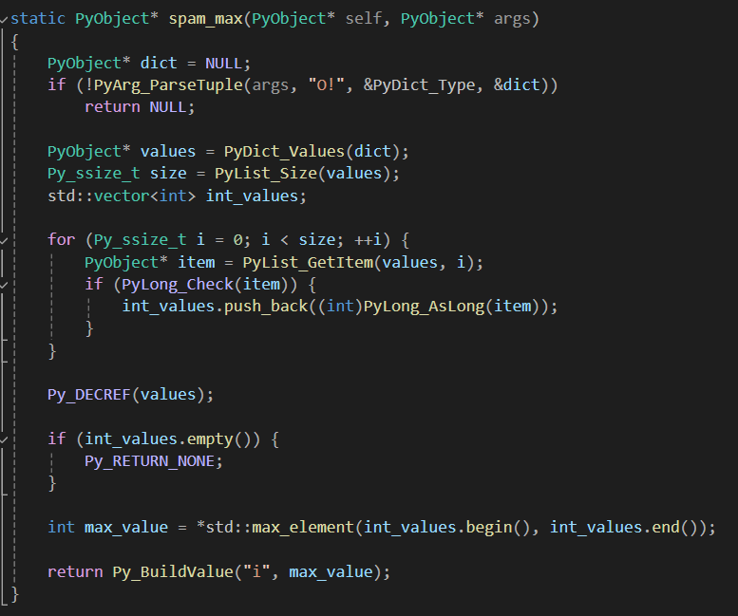
구현 기능 – C++ 연동
지역별 주차장 개수 계산 시
Python의 dictionary를
Cpp파일에서 계산하는 함수 구현

Slide 5
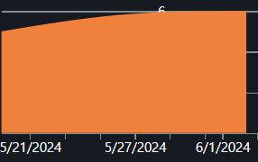
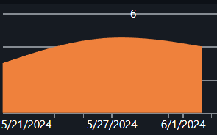
GitHub 커밋 상황
현대윤
이규원

